Slide 1
POVZETEK TEKMOVALNEGA PRAVILNIKA
SLOVENSKO ZDRUŽENJE QUARTER KONJA

Slide 2
DOBROBIT ŽIVALI
“Z VSAKIM AMERIŠKIM QUARTER KONJEM SE MORA VEDNO IN POVSOD RAVNATI HUMANO, DOSTOJANSTVENO, S SPOŠTOVANJEM IN SOČUTJEM.”

Slide 3
KODEKS
Na tekmovanjih za POKAL SIQHA je prepovedana uporaba pomirjeval, poživil, prepovedanih substanc in zdravil skladno s pravilniki AQHA.
Breje kobile oz. tiste, ki so ravno kotile; ne sme se tekmovati s kobilami po 4. mesecu brejosti ali tistimi, ki imajo žrebe ob nogi - o primernosti odloča SIQHA delegat!

Slide 4
OGREVANJE PRED TEKMOVANJEM
Ogrevanje je namenjeno ogrevanju konja pred tekmovanjem in predstavitvi novega okolja, ne pa šolanju.
Trening in šolanje konja naj se izvaja doma in ne na prizorišču tekmovanja.
Prepovedano je:
Pretirana uporaba nog (ostrog), rok (vajeti) in biča.
Priganjanje konja proti steni (ograji) v polnem galopu.
Pretiravanje v številu obratov (spinov, več kot 8) in krogov.

Slide 5
DISCIPLINE
HORSEMANSHIP
TRAIL
RANCH RIDING
REINING
WESTERN PLEASURE

Slide 6
KATEGORIJE
WALK AND TROT (za tekmovalce do vključno 14. leta starosti)
YOUTH (za tekmovalce do vključno 19. leta starosti)
ROOKIE (do 250 točk , dovoljeno dvoročno jahanje, ne glede na uporabljeno brzdo ali starost konja)
AMATEUR (lastništvo konja ali najemna pogodba ter izjava)
OPEN (odprto za vse tekmovalce)

Slide 7
STATUS TEKMOVALCA NA TEKMAH ZA POKAL SIQHA
Tekmovalec, ki želi tekmovati za POKAL SIQHA, mora biti član SIQHA in se izkazati z veljavno tekmovalno/člansko izkaznico.
Za nove tekmovalce se opravi preizkus znanja pred tekovanjem na dan tekme.

Slide 8
POKALNI PRVAK
ZA NASLOVE POKALNEGA PRVAKA SIQHA V POSAMEZNI KATEGORIJI se morajo udeležiti najmanj 50% tekem; za naziv se upošteva ista tekmovalna dvojica (jahač in konj). Če se tekmovalna dvojica udeleži manj kot 50% tekem in kljub temu zbere največje število točk, dobi naziv pokalnega prvaka, vendar ob koncu leta ne prejme nagrade.
ZA NAZIV SKUPNI POKALNI PRVAK SIQHA ~ ALL AROUND CHAMPION ZA KATEGORIJE YOUTH, ROOKIE, AMATEUR in OPEN
All around champion postane par (ista dvojica jahač in konj), ki zbere največ točk in tekmuje skupaj v najmanj treh disciplinah ZA POKALNO PRVENSTVO SIQHA v sezoni v posamezni kategoriji. V tekmovalni sezoni se mora par za naslov All around champion udeležiti najmanj 50% tekem ter se vsake izmed najmanj treh disciplin udeležiti v vsaj 50%. Disciplina Walk and Trot ne šteje za kategorijo skupni prvak - all around champion.
ZA NAZIV DRŽAVNEGA PRVAKA V POSAMEZNI KATEGORIJI Z letom 2022 pričenjamo z državnim prvenstvom. Za državno prvenstvo lahko tekmujejo vsi konji ne glede na pasmo. Državnega prvaka za posamezne kategorije se določi na dvodnevni tekmi, ki je posebej razpisana kot državno prvenstvo. Državnega prvaka se določi za vsako kategorijo po posameznih disciplinah. Podelitev za državnega prvaka se opravi po vsaki zaključeni tekmi v drugem tekmovalnem dnevu.

Slide 9
DISCIPLINE, KJER JE DOVOLJENO VEČ NASTOPOV ENEGA KONJA
V posamezni kategoriji iste discipline je z enim konjem dovoljeno opraviti dva nastopa. V disciplini HORSEMANSHIP je to dovoljeno izjemoma, v kolikor bo v kategoriji prijavljenih več kot 5 tekmovalcev, da se skupinsko delo lahko razdeli v dve skupini in tako vsem tekmovalcem da enaka možnost demonstracije svojega znanja oziroma v primeru, da se tekmovalca, ki jezdita istega konja, strinjata, da gre v skupinski del tisti, ki je bil boljši v prvem delu.
ŠTEVILO ŠTARTOV KONJA V ENEM DNEVU
Performance 7
Reining 4

Slide 10
IZPOLNJEVANJE ZAHTEV ZA NASTOPANJE
Samo žrebec, kobila in kastrat, star 2 leti in več, ki ima izdan Certifikat o registraciji (AQHA / APHA/ ApHC) izpolnjuje pogoj za nastopanje, z ostalimi konji se lahko tekmuje za pokal organizatorja.
Noben dvoletnik ne sme nastopati v tekmovalni jezdni disciplini pred 1. julijem njegovega leta kot dvoletnika.
Kastrati, ki so v času tekmovanja v AQHA rodovniku v času obdelave podatkov iz tekmovanja še vedno zabeleženi kot žrebci, bodo iz tekmovanja diskvalificirani.
Z žrebci ni dovoljeno sodelovanje v kategorijah Walk&Trot, Rookie in Youth.

Slide 11
OPREMA KONJA
Pri uporabi hackamore/snaffle bit (konji do vključno 5. leta starosti) je dovoljeno dvoročno jahanje.
Konj katere koli starosti se lahko jaha v Walk&Trot, Youth in Rookie razredu dvoročno s snaffle bit ali hackamore.
Ob uporabi vzvodne brzde je dovoljeno vajeti držati samo z eno roko in je med tekmovanjem ni dovoljeno menjati. Dlan mora obkrožati mesto, kjer se držijo vajeti, med deljenimi vajetmi je dovoljen samo kazalec. Pri trail disciplini je dovoljeno zamenjati roko, če to zahteva premagovanje ovire. Kršenje tega pravila pomeni avtomatsko diskvalifikacijo.
ROOKIE (dovoljeno dvoročno jahanje, ne glede na uporabljeno brzdo ali starost konja)

Slide 12
PREPOVEDANA OPREMA
Različne zaščite nog, kot so ščitniki, bandaže, povoji, zvonci, so prepovedane pri disciplinah Western Pleasure, Trail, Halter, Western Riding in Showmanship.
Žičnati podbradni paščki, ne glede na to, koliko so podloženi ali oviti.
Kakršenkoli podbradni pašček, ožji od pol inča (15 mm).
Veriga, žica ali kovinski »tie-down« je prepovedan, ne glede na to, da so oviti ali podloženi.

Slide 13
OPREMA JAHAČA
Za vse jahače na tekmovanjih je obvezna primerna western oprema: srajca z dolgimi rokavi, primerne dolge hlače, western klobuk, škornji in western sedlo so obvezni. Dolgi lasje naj bodo speti. Prav tako je obvezna čelada za vse jahače mlajše od 18 let. Zaščitni jopič je dovoljen. Če jahač ne bo upošteval pravil glede opreme in obleke, ga bo sodnik v skladu s pravilnikom diskvalificiral.

Slide 14
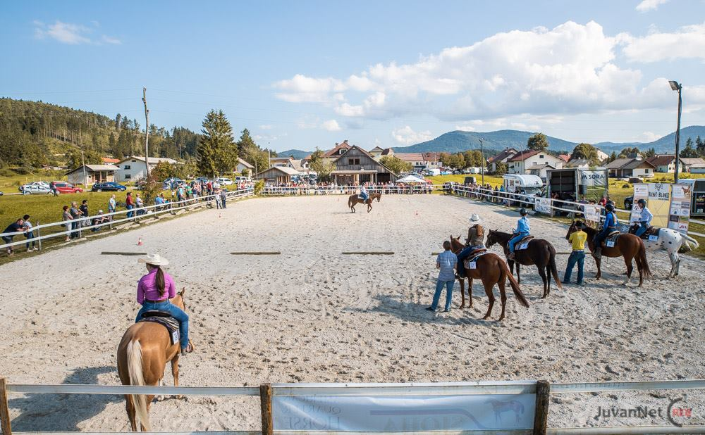
HORSEMANSHIP
Sestavljena disciplina iz odjahanega vzorca in skupinskega dela.
Pomembno je:
Sedišče jahača, telesna drža
Oprema jahača (čišta, elegantna,
bleščeča)
Harmonija gibanja
Usklajenost tekmovalnega para
Ščitniki na nogah so dovoljeni

Slide 15
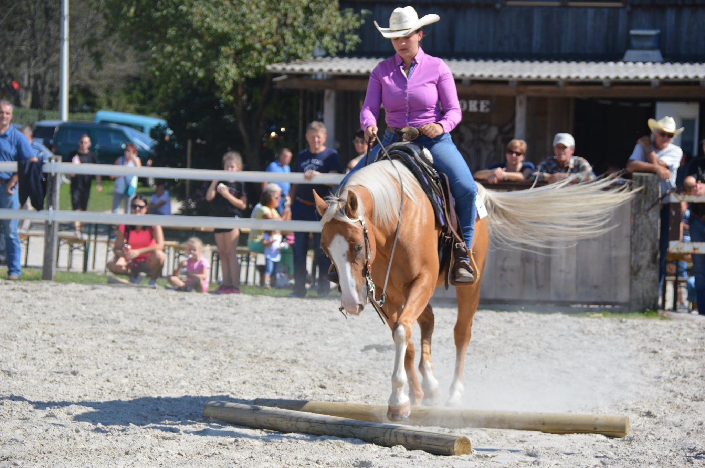
TRAIL
Nastop ocenjen na podlagi odjahanih ovir na
predpisanem vzorcu.
Razdalje med kavaletami:
Korak: 40-60 cm, ovira je lahko dvignjena 30 cm,
pri čemer mora biti razmik 55 cm.
Kas: 90-105 cm, dvignjeno največ 20 cm.
Galop: 1,8-2,1 metra, dvignjeno največ 20 cm.
Pomembno je:
Ščitniki niso dovoljeni
Konj mora progo premagovati voljno
Dovoljena menjava roke, ki drži vajeti, ko je zaradi ovire to potrebno

Slide 16
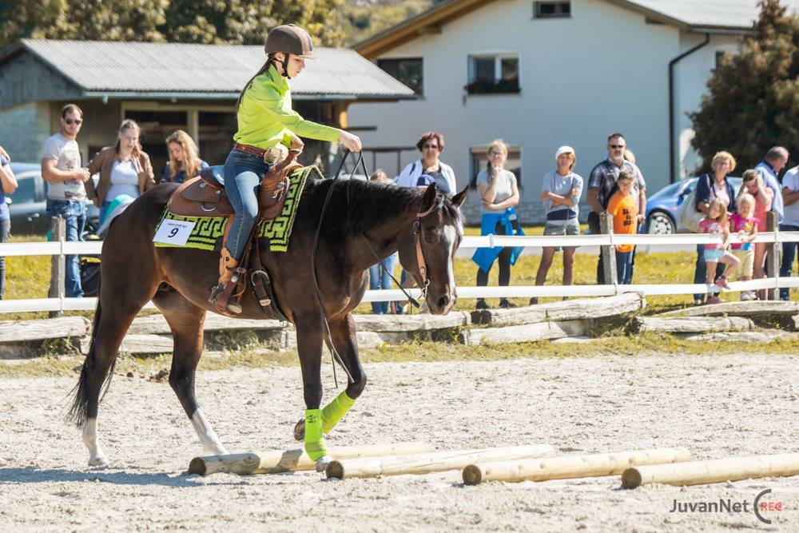
RANCH RIDING
Namen ranch riding konja naj bi se odseval v
vsestranskosti, odnosu do dela in gibanju,
kot je značilno za delovnega konja.
Pomembno je:
Nastop naj bi prikazal delo ranch konja
Rahel kontakt
Konj ni za vertikalo
Odzivnost konja
Dvigovanje (stanje) v podaljšanem kasu je dovoljeno (na pravo nogo)
Držanje za sedelni rog je sprejemljivo
Prepovedano spletanje grive in repa in premaz kopit
Okrašena oprema ne prinaša dodatnih točk
Ščitniki so dovoljeni

Slide 17
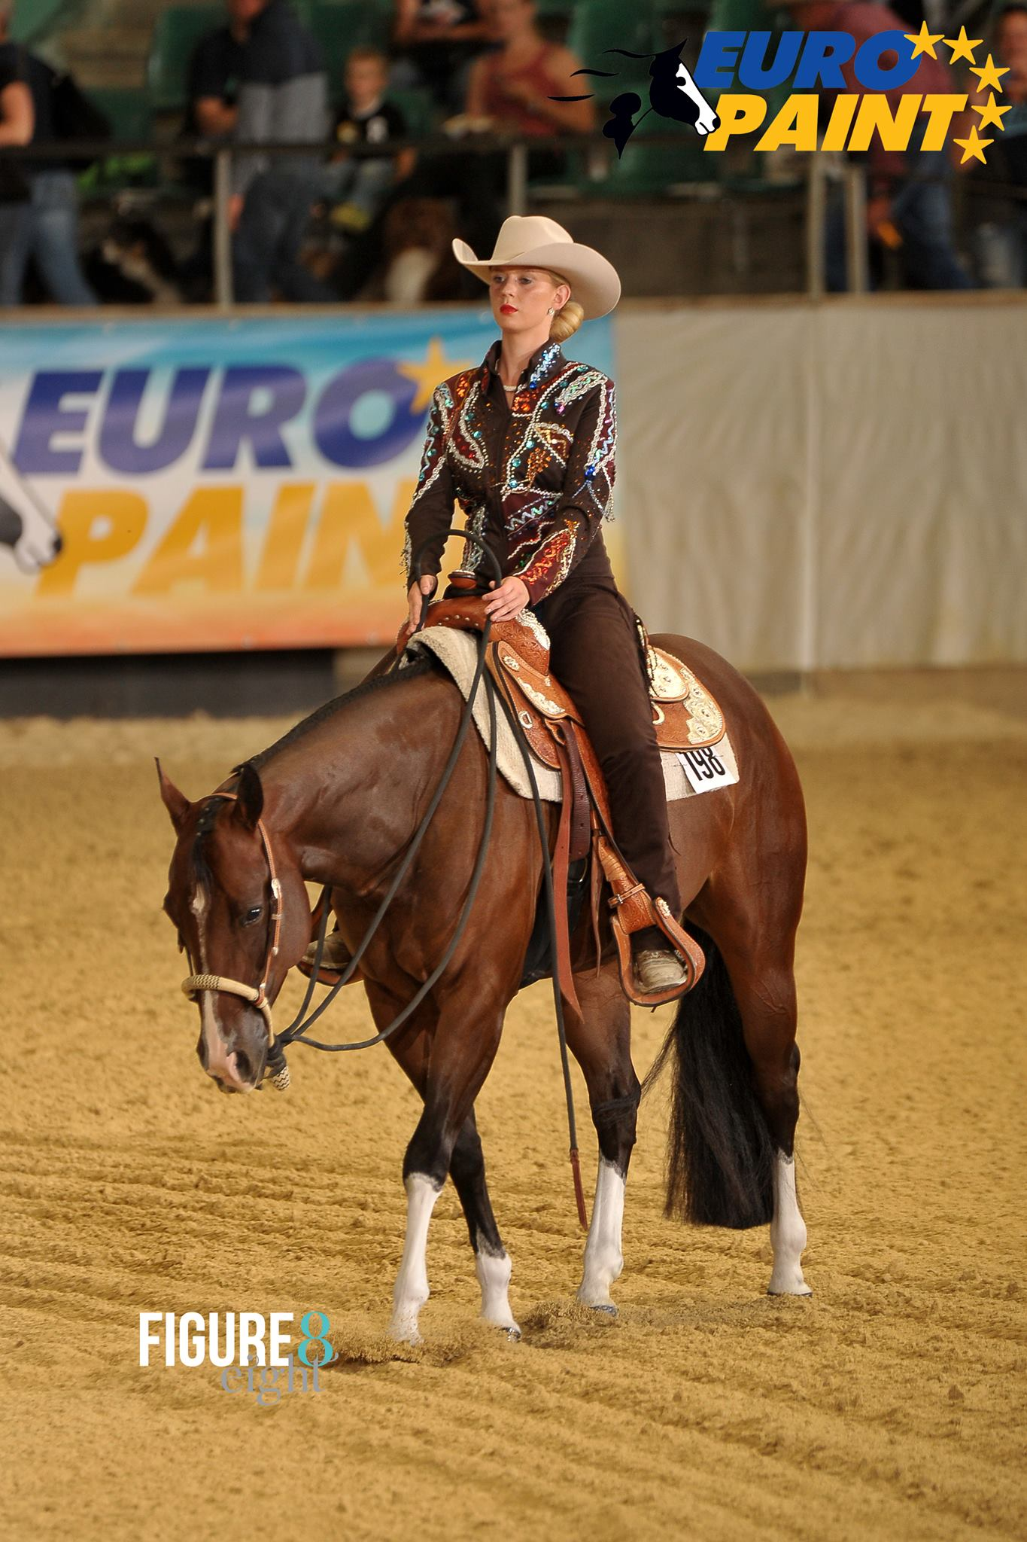
WESTERN PLEASURE
Dober pleasure konj se giblje s tekočim korakom, ki je
primeren njegovi konformaciji in je razumne dolžine.
Pomembno je:
Kvaliteta gibanja
Konj glavo nosi sproščeno na zmerno popuščenih vajetih
Konje se pri menjavi smeri obrača v notranjost maneže
Konji se prikažejo v vseh treh hodih v obe smeri
Zaželjena čista, elegantna, bleščeča oprema konja in jahača

Slide 18
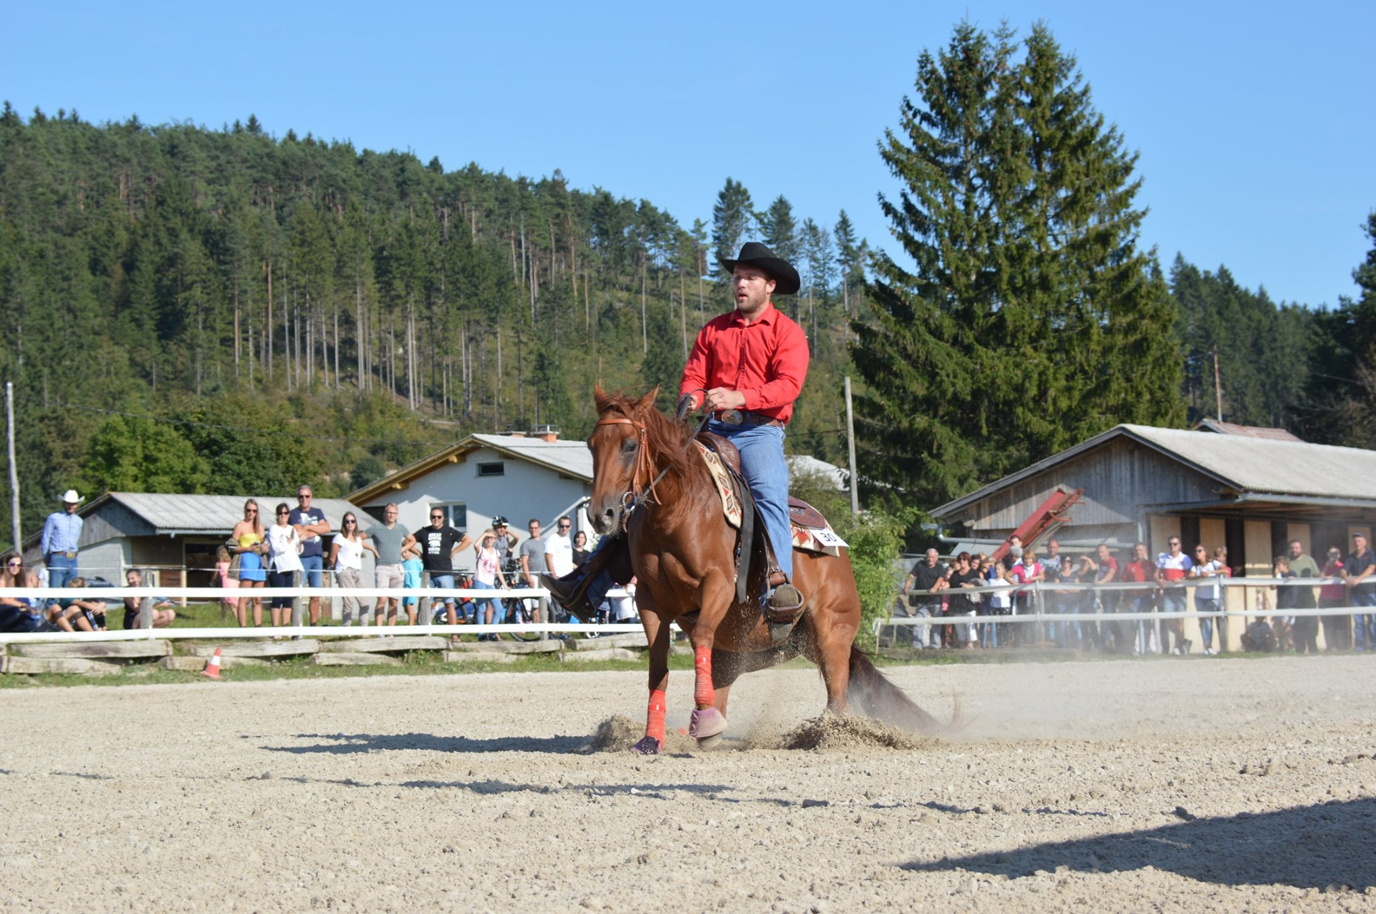
REINING
Jahač vodi konja skozi natančno določen vzorec, ki je sestavljen iz krogov, spinov (obrat za 360 stopinj) in stopov. Tekmuje se po 16 vnaprej objavljenih vzorcih.
Reining L: namenjen za jahače in konje začetnike ter ne šteje za pokal SIQHA, elementi so enostavnejši
Pomembno je:
Minimalna dejstva
Konj mora izvesti vzorec sproščeno, kontrolirano,
brez upiranja in tekoče
Western oprema jahača in konja
Ščitniki so dovoljeni

Slide 19
Povzetek narejen iz pravilnika SIQHA 2022
Pravilnik SIQHA 2021
https://www.siqha.si/media/1736/paket-za-organizacijo-tekem-za-siqha-2021-za-objavo.pdf
AQHA pravilnik 2022
https://www.aqha.com/documents/82601/273287534/770-21-85+2022+AQHA+Rulebook+for+web_v2.pdf/30a60a55-8946-6c0a-6cca-f4fad9a324f2?t=1644002403155

